Slide 1
تماشای زمین از آسمان

Slide 2
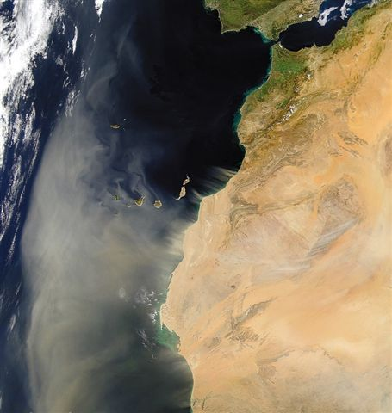
شمال افریقا

Slide 3
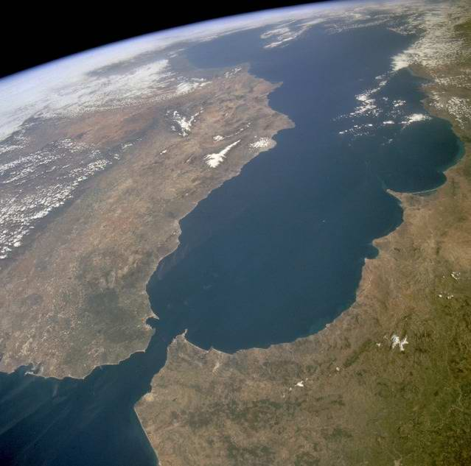
اروپا

Slide 4
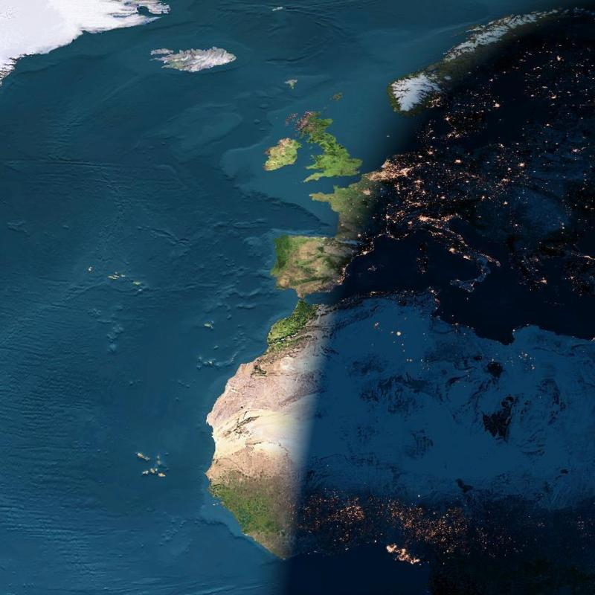
روز وشب مرز بین اروپا و افریقا

Slide 5
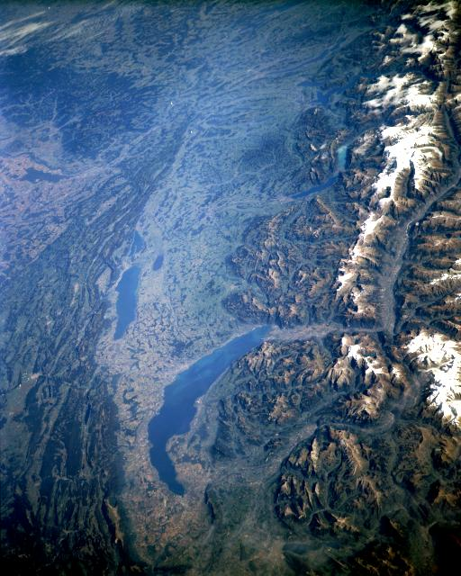
کوههای آلپ و سوئیس

Slide 6
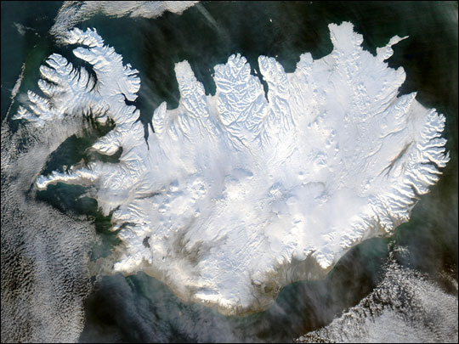
ایسلند

Slide 7
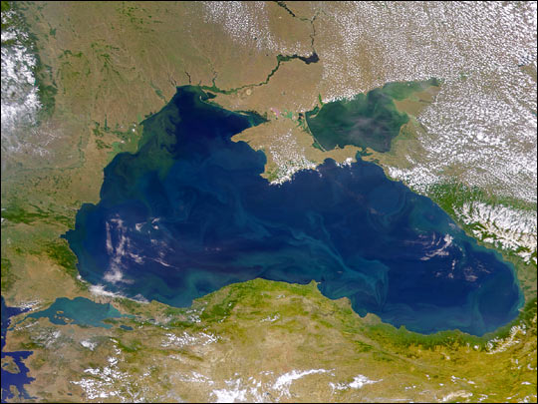
دریای سیاه

Slide 8
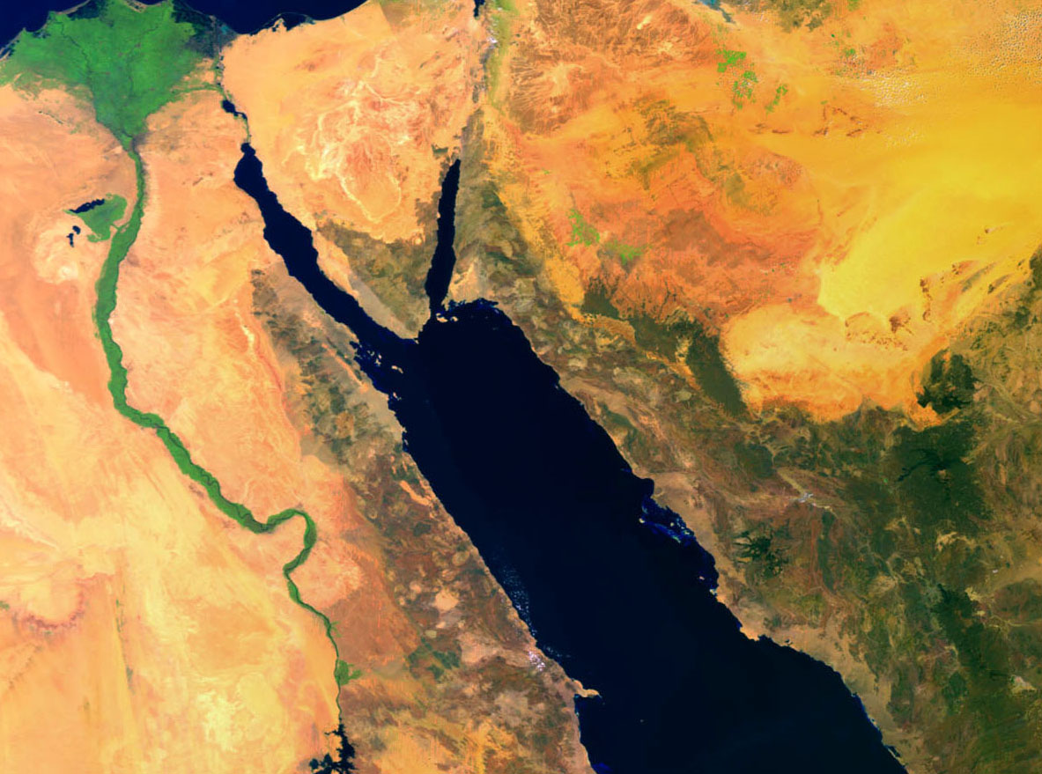
دریای سرخ

Slide 9
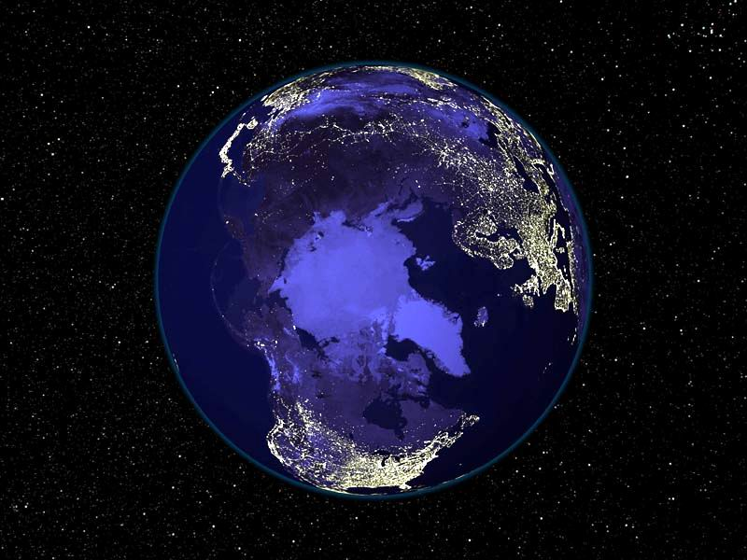
کل نقشه اروپا در شب

Slide 10
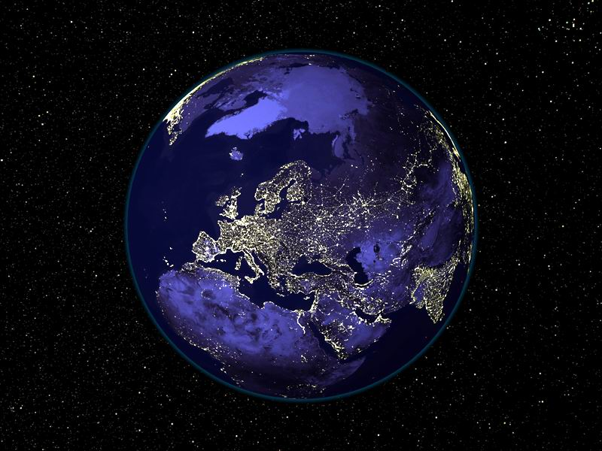
کل نقشه آسیا (و ایران) در شب

Slide 11
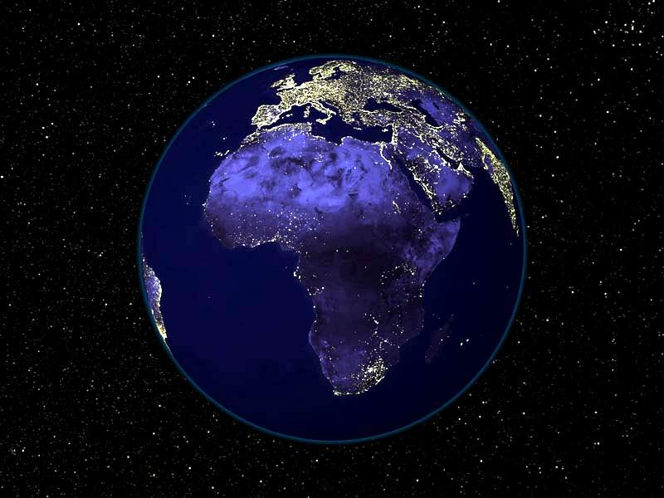

Slide 12
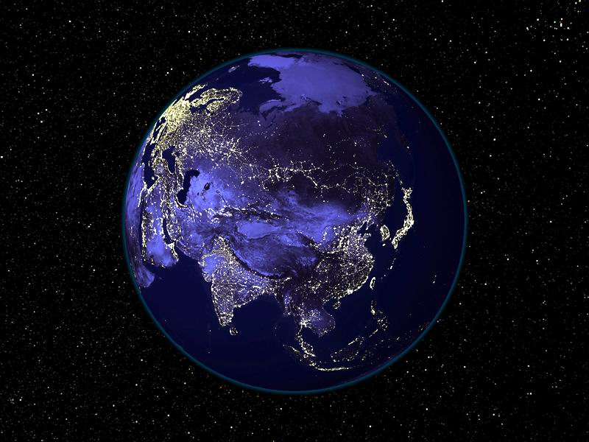

Slide 13
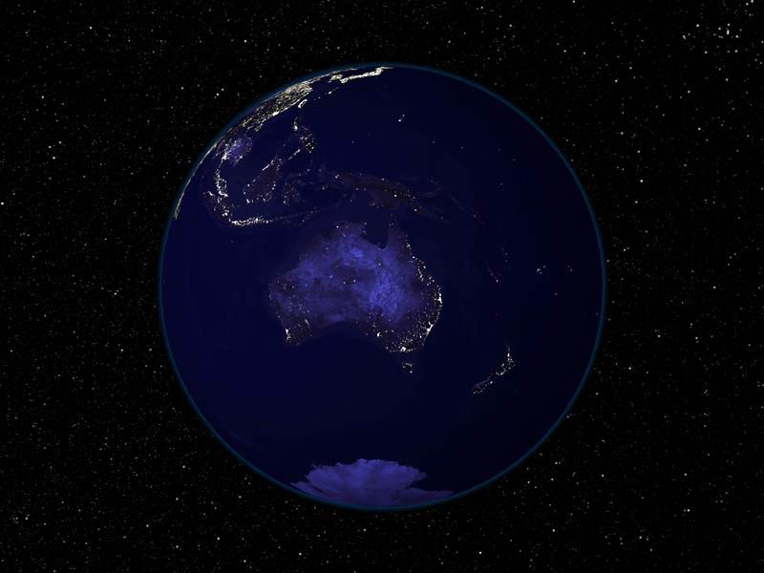

Slide 14
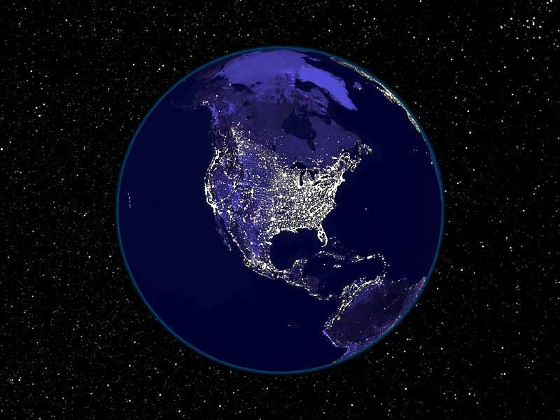

Slide 15
Continental
Platform
England
Iceland
Atlantic
Ocean
France
Islas de la Madera y Azores
Spain
Italy
Already night time here.
Canary Islands
ÁFRICA
Cabo Verde Island
اروپا و افریقا در هنگام فرا رسیدن شب

Slide 16
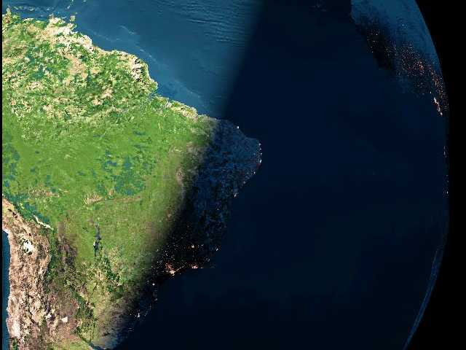
برزیل در هنگام فرا رسیدن شب
Brazilian Continental Platform.
Atlantic Ocean
Belo Horizonte
Salvador
Rio de Janeiro
Grande São Paulo

Slide 17
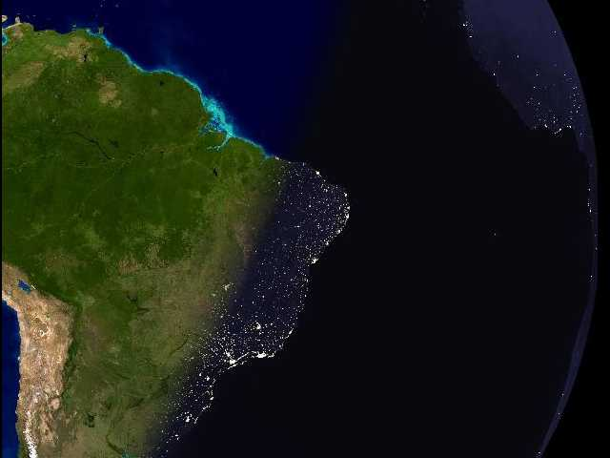
برزیل در هنگام فرا رسیدن شب
Fortaleza
Brasília
Recife
Goiânia
Salvador
Uberlândia
Belo Horizonte
Rio de Janeiro
Grande São Paulo
Florianópolis

Slide 18
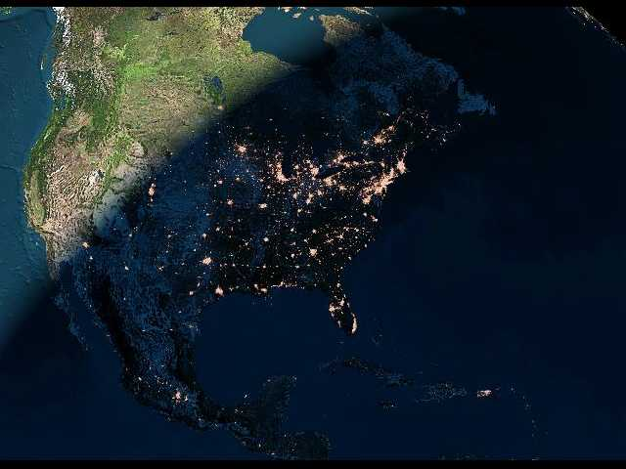
امریکا در هنگام فرا رسیدن شب

Slide 19
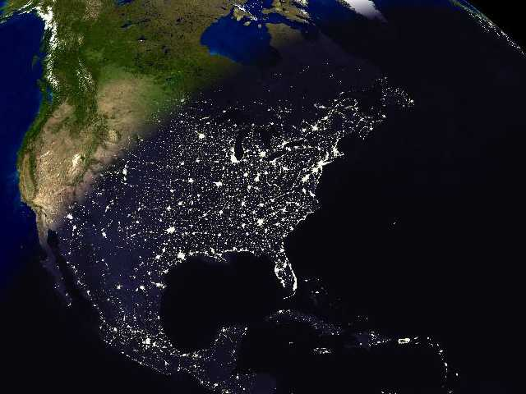
امریکا در هنگام فرا رسیدن شب
Still daylight in California.
Chicago
Dallas
Puerto Rico
Houston
Miami

Slide 20
پایان
و چه زیباست زمین ما
همان زمینی که خداوند آفریده است
و
همان خدایی که دوست ماست
تهیه کننده : پویا سلطانزاده

